Slide 1
Robótica Computacional
Processamento de Imagens

Slide 2
Luz e Visão Biológica

Slide 3
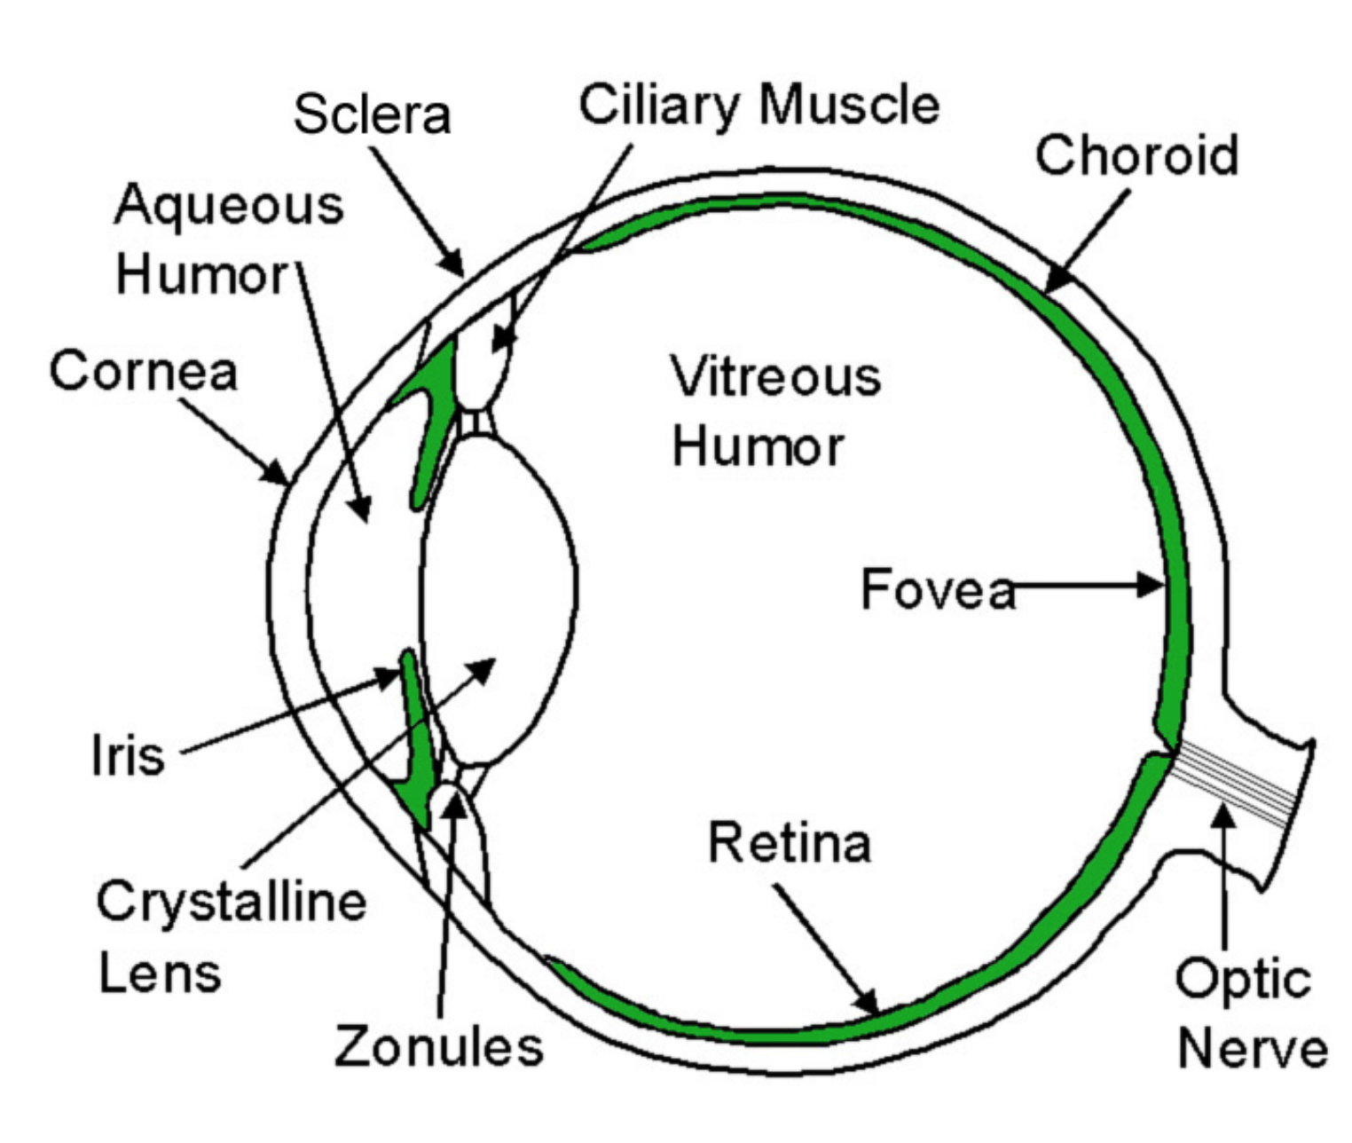
Visão - partes
Fonte: http://www.cvrl.org/frcophth/FRCO%20Fundamental%20optics%20Rod%20cone%20vision.pdf
Parte branca
Preenchimento e nutrição
Superfície frontal clara
Visão Central (apenas cones)
Parte colorida; diafragma de uma câmera
“Cabo”; Ponto cego do olho
Lente
fotorreceptoras (cones e bastonetes)
Fonte: http://www.cvrl.org/frcophth/FRCO%20Fundamental%20optics%20Rod%20cone%20vision.pdf

Slide 4
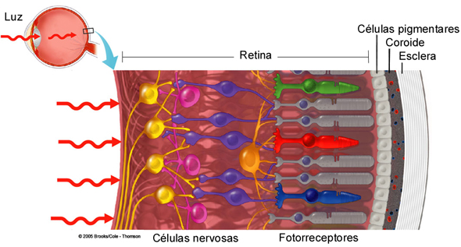
Retina
Divertido: como encontrar seu ponto cego https://lasikofnv.com/try-these-3-fun-tests-to-find-your-visual-blind-spot/
Na região da Retina é onde enxergamos pela ativação de dois tipos de fotorreceptores
Os Bastonetes estão amplamente distribuídos pela retina, mas estão ausentes na fóvea, eles são responsáveis pela visão em condições de baixa luminosidade.
Os Cones são responsáveis pela visão colorida e detalhada em condições de boa luminosidade e eles estão concentrados na Fóvea, e é por eles que nossa visão central é tão detalhada em comparação com nossa visão periférica.
Existem 3 tipos de cones, que são referenciados como sensíveis a luz azul, verde ou vermelha.
Notes:
David Hubel’s Eye, Brain and Vision

Slide 5
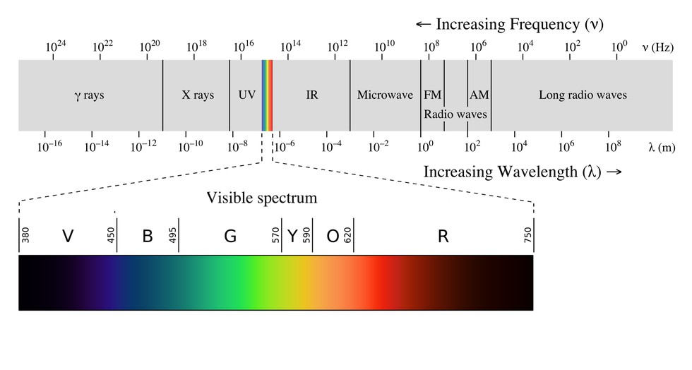
Espectro de Ondas Eletromagnéticas

Slide 6
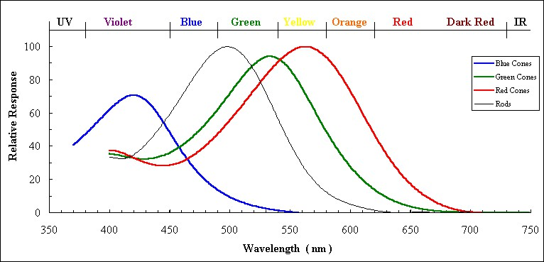
Metameria
Os olhos não distinguem entre “luz pura” e 3 luzes R,G e B que ativam os receptores da mesma forma

Slide 7
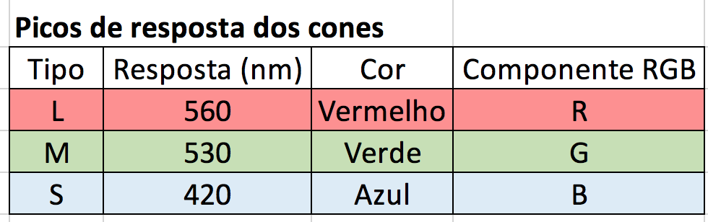

Slide 8
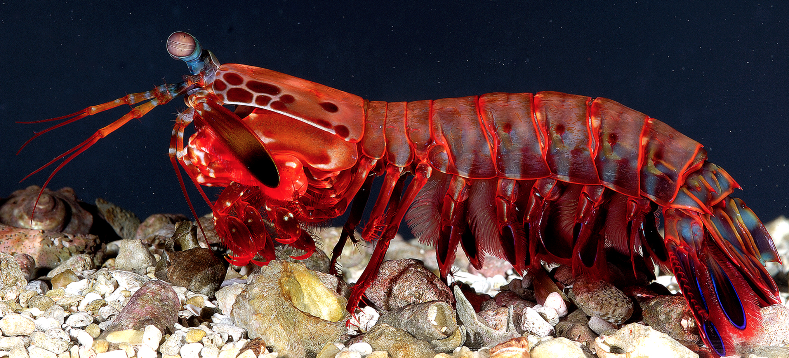
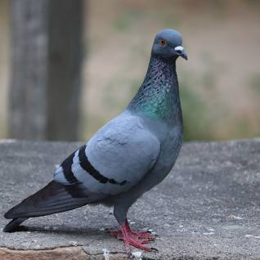
Visão multiespectral
Camarão Mantis - 16 receptores sensíveis a diferentes comprimentos de onda
4 (Incluindo UV)

Slide 9
Visão Computacional

Slide 10
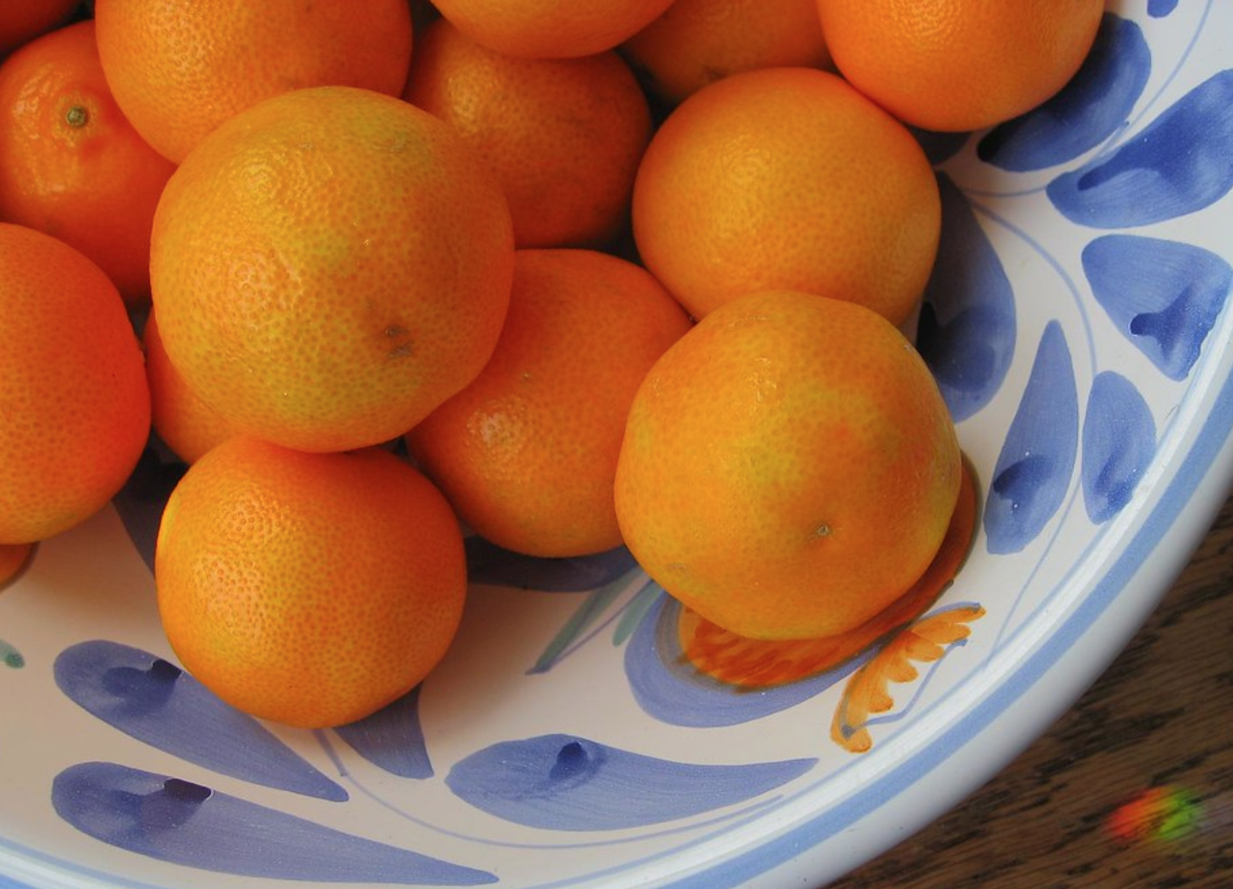
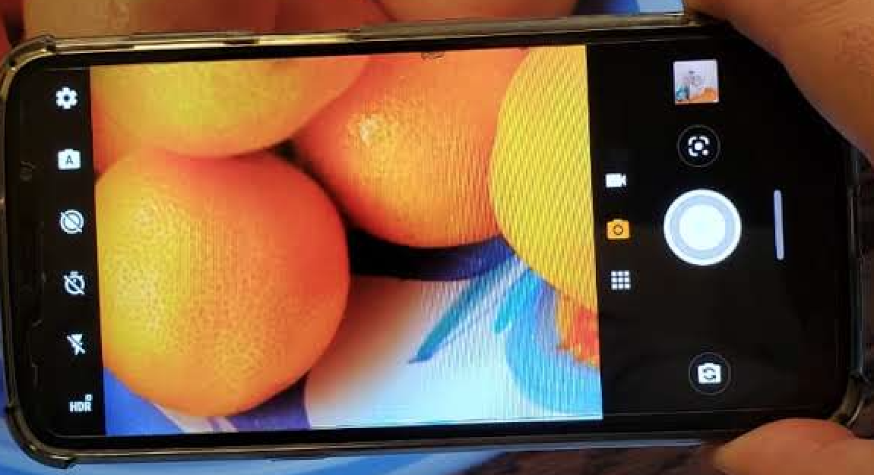
Qual a diferença…
Em termos de luz entre uma laranja e a imagem de uma laranja?
Fonte: https://ccsearch.creativecommons.org/photos/bf5f196b-a13a-4d15-bee6-199358eb37f7
Notes:
As cores vistas em uma tela são iguais ao real?

Slide 11
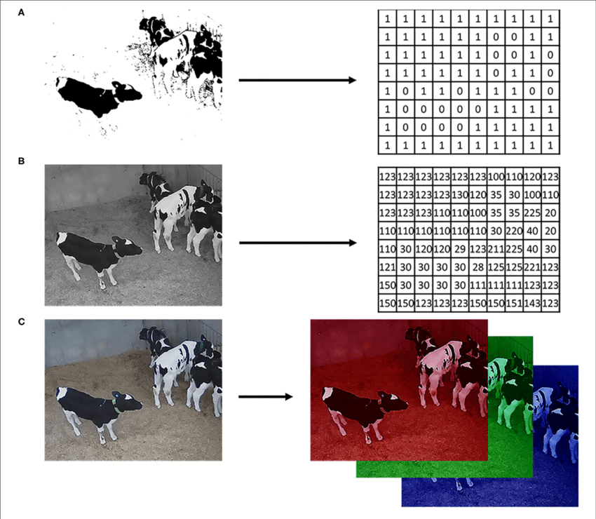
Canais da Imagem

Slide 12
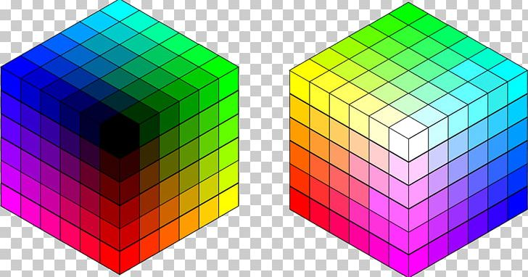
Modelo de Cor - RGB

Slide 13
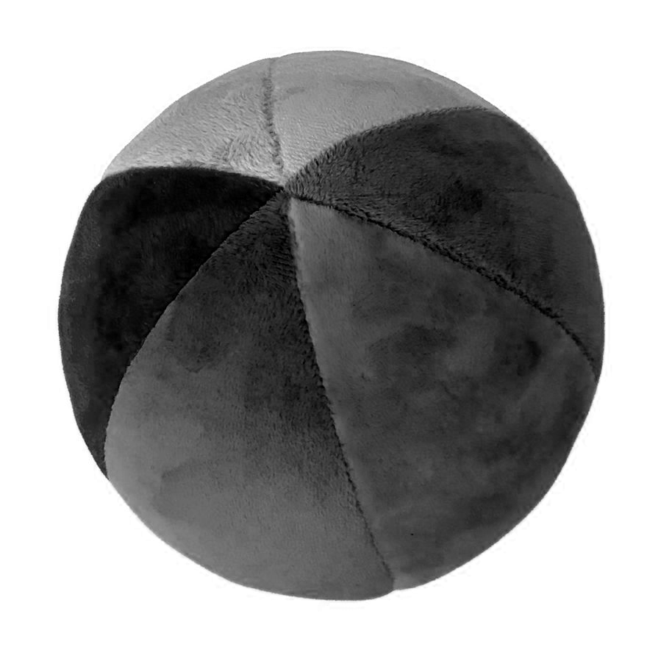
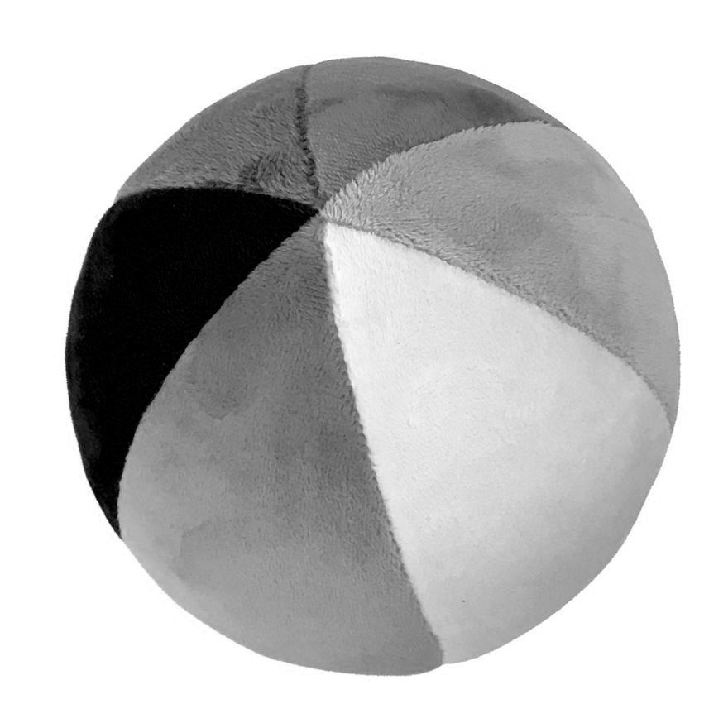
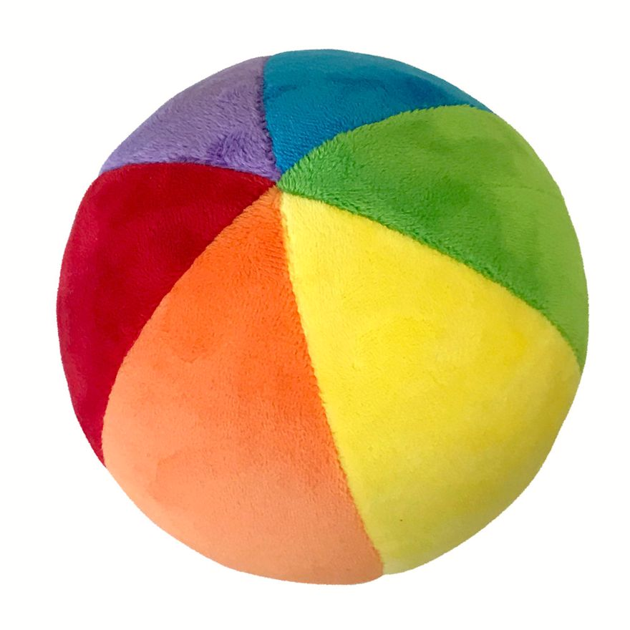
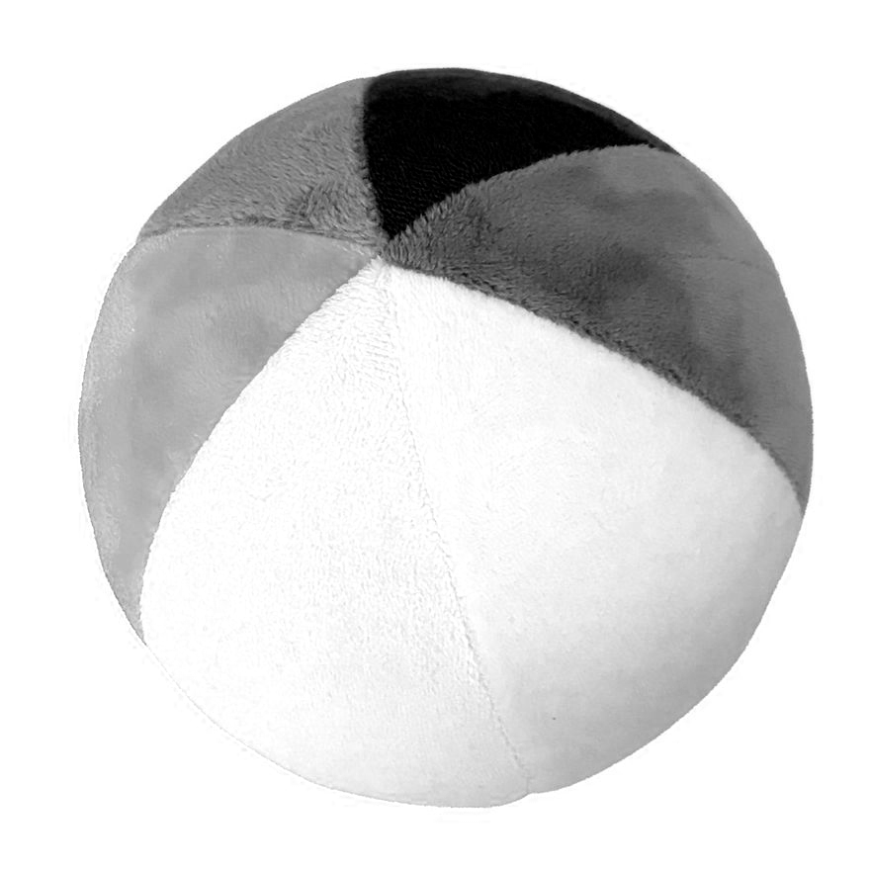
Qual é cada canal?

Slide 14

Modelo de Cor - HSV
Hue (Matiz): Representa a cor em si e é frequentemente descrito como um ângulo no círculo cromático.
Saturation (Saturação): Representa a intensidade ou pureza da cor. Uma saturação de 0% indica uma cor acromática (ou seja, uma escala de cinza), enquanto uma saturação de 100% indica uma cor totalmente saturada, sem adição de branco.
Value (Valor): Também conhecido como "brightness" (brilho), representa a luminosidade da cor. Um valor de 0% indica preto absoluto, enquanto um valor de 100% indica a cor em sua luminosidade máxima.

Slide 15
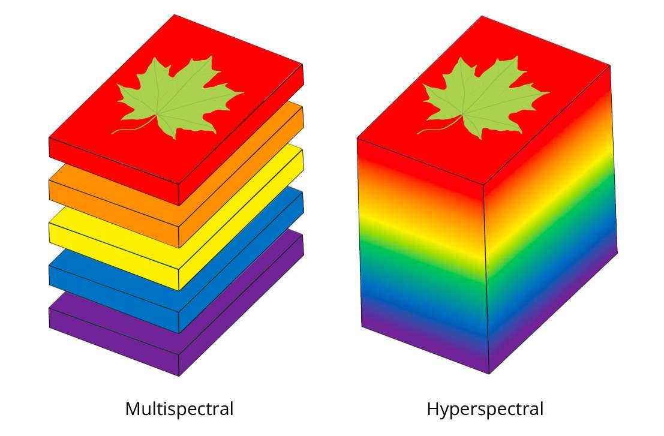
Câmeras Multi/Hiperespectrais
Câmeras Multi-espectral capturam imagens em múltiplas bandas do espectro eletromagnético, mesmo fora do visível.
Câmeras Hiperespectral capturam imagens em centenas de bandas continuas do espectro.
Aplicações:
Agricultura: monitoramento da saúde das plantas.
Sensoriamento remoto: análise da composição mineral da Terra.
Medicina: detecção de doenças através da análise da pele.
Segurança: detecção de materiais específicos.
https://www.specim.com/technology/hyperspectral-vs-multispectral-cameras/

Slide 16

Atividades Modulo 1
Atividade 01 - Leitura de imagens
Atividade 02 - Percorrendo a imagem
Atividade 03 - Cookbook de Numpy
Atividade 04 - Segmentação de imagens por cor
Atividade 05 - Classes em Python

Slide 17
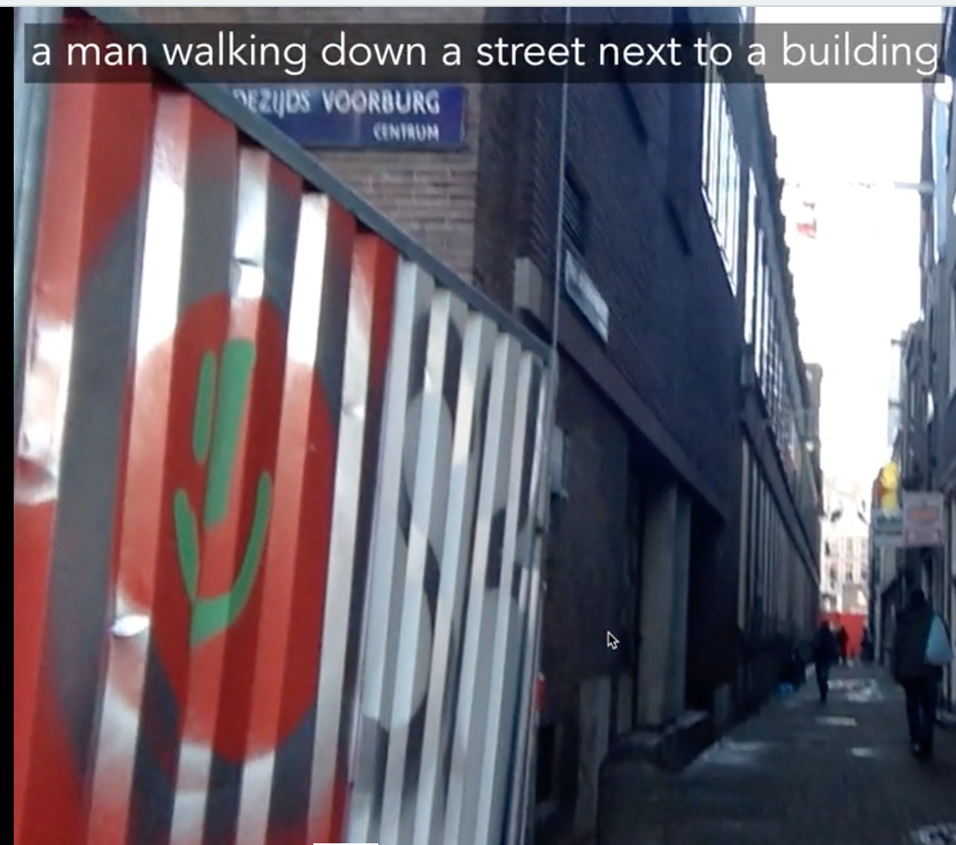
Estado da arte?
Detecção de objetos com Transformers
https://youtu.be/FQVS_0Bja6o
YOLO: você pode rodar na sua máquina
https://pjreddie.com/darknet/yolov3/
https://youtu.be/h-PlslPNaeI (v5)
NeuralTalk – descreve o que é visto em imagens
https://vimeo.com/146492001
https://github.com/karpathy/neuraltalk2
Geração de cenários 3D a partir de fotos:
https://80.lv/articles/this-neural-network-creates-3d-scenes-from-2d-images/

